Slide 1
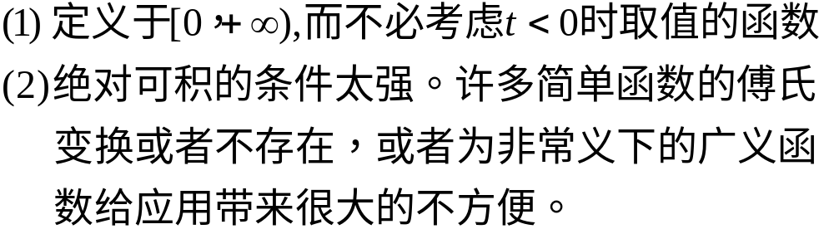
第二章 Laplace变换
拉普拉斯变换
Fourier变换的两个限制：

Slide 2
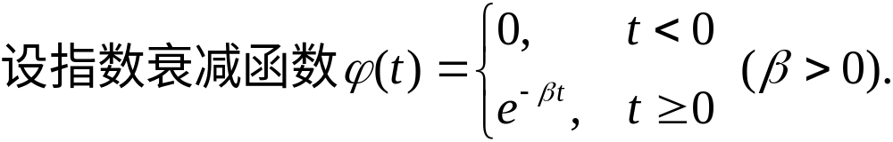
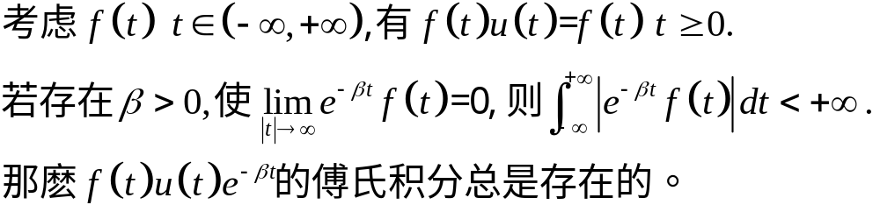
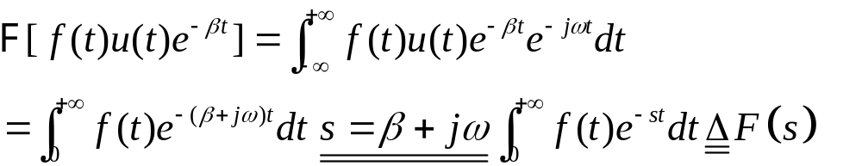
§1 Laplace变换的概念

Slide 3
f (t)
O
t
f (t)u(t)e^{−βt}
O
t

Slide 4
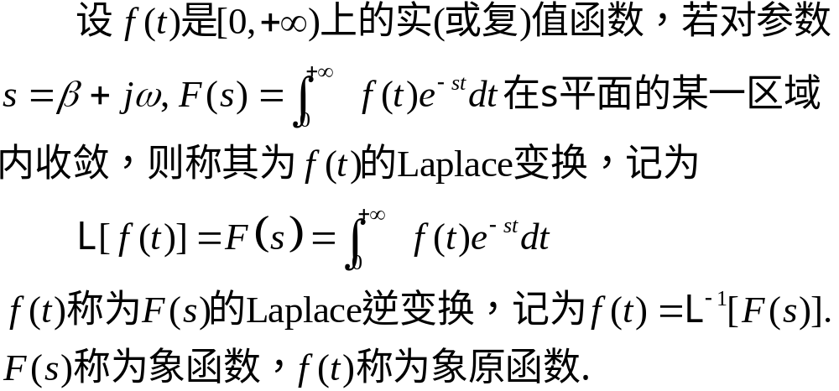
1. 定义：

Slide 5
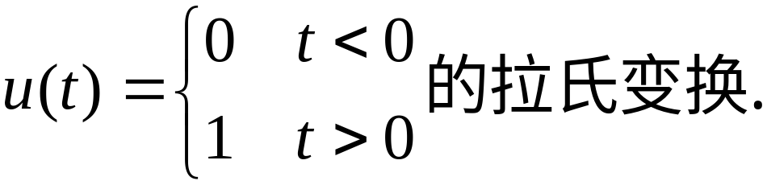
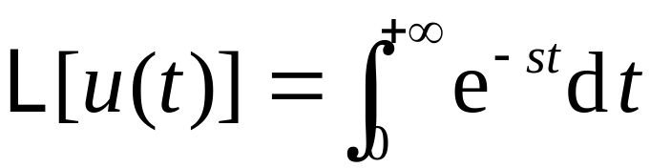
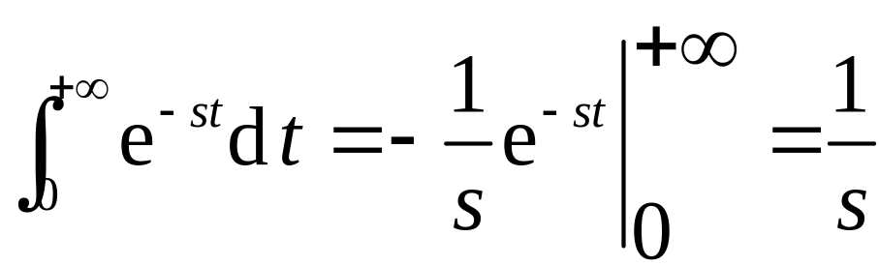
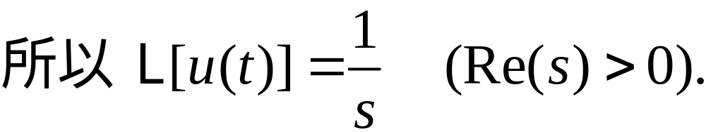
例1 求单位阶跃函数
根据拉氏变换的定义, 有
这个积分在Re(s)>0时收敛, 而且有

Slide 6
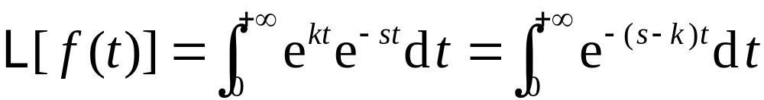
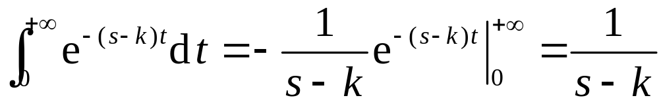
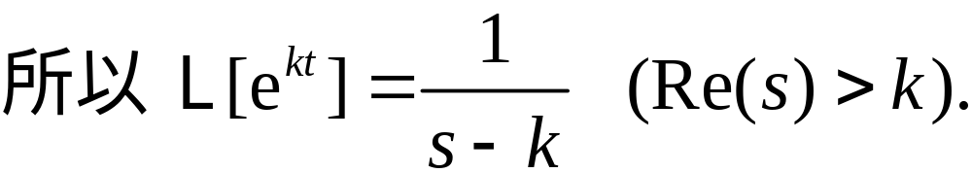
例2 求指数函数 f (t)=e ^{kt} 的拉氏变换(k为实数).
根据拉氏变换的定义, 有
这个积分在Re(s)>k时收敛, 而且有
其实k为复数时上式也成立, 只是收敛区间为 Re(s)>Re(k)

Slide 7
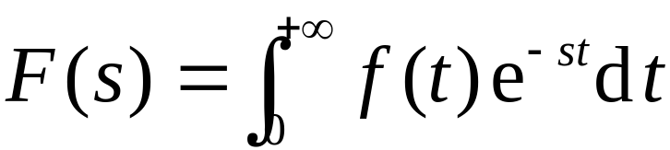
2.拉氏变换的存在定理 若函数f (t)满足:
(1) 在t ≥ 0的任一有限区间上分段连续;
(2) 当t→+∞时, f (t)的增长速度不超过某一指数函数, 即存在常数 M > 0及c ≥ 0, 使得
|f (t)|≤ M e ^{ct}, 0≤ t <+∞
则 f (t)的拉氏变换
在半平面Re(s)>c上一定存在, 并且在Re(s) > c的半平面内, F(s)为解析函数.

Slide 8
Me^{ct}
f (t)
M
O
t

Slide 9
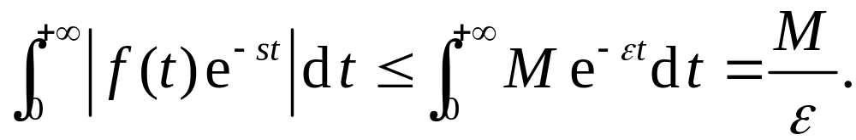
说明：由条件2可知, 对于任何t值(0≤t<+∞), 有
| f (t)e ^{st} |=| f (t)|e^{−βt} ≤ Me^{−(β−c)t}, Re(s)=β,
若令β−c ≥ ε >0 (即β ≥ c+ε = c₁>c), 则
| f (t)e^{−st}| ≤ Me^{−εt}.
所以
注1:大部分常用函数的Laplace变换都存在(常义下);
注2：存在定理的条件是充分但非必要条件.

Slide 10
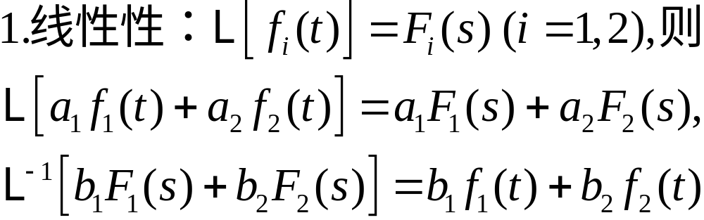
§2 Laplace变换的性质与计算
本讲介绍拉氏变换的几个性质, 它们在拉氏变换的实际应用中都是很有用的. 为方便起见, 假定在这些性质中, 凡是要求拉氏变换的函数都满足拉氏变换存在定理中的条件, 并且把这些函数的增长指数都统一地取为c. 在证明性质时不再重述这些条件.

Slide 11
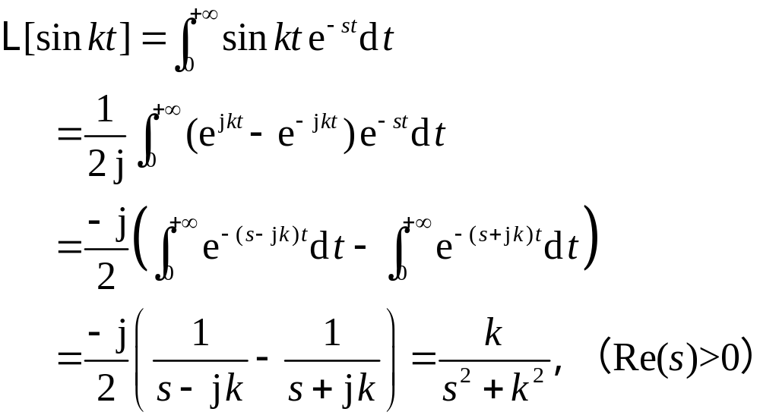
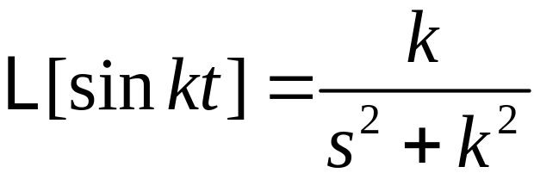
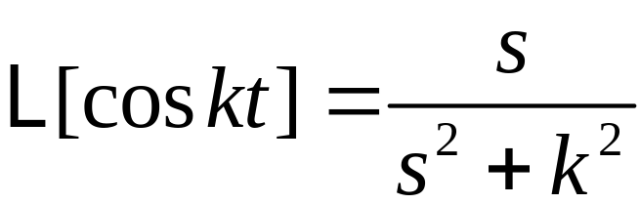
例3 求 f (t)=sinkt (k为实数) 的拉氏变换
同理可得

Slide 12
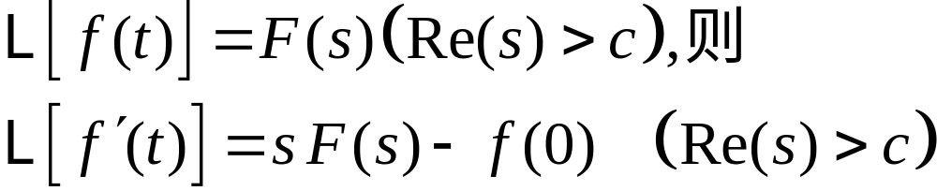
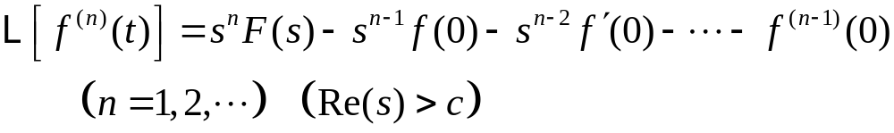
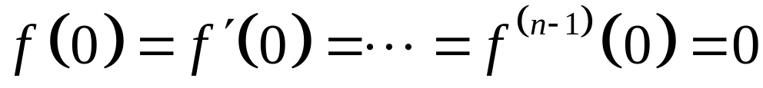
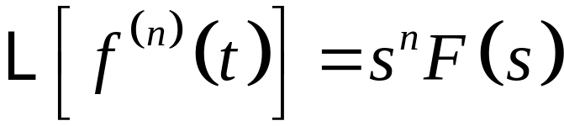
2.微分性质:
特别当 时，有
此性质可以使我们有可能将f (t)的微分方程转化为F(s)的代数方程.

Slide 13
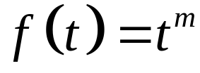
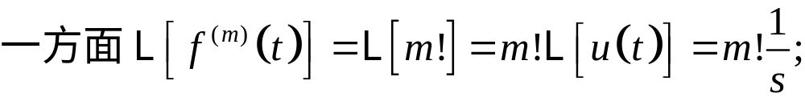
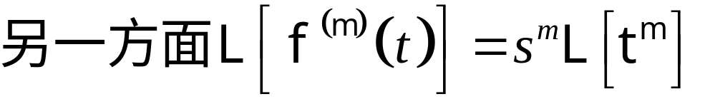
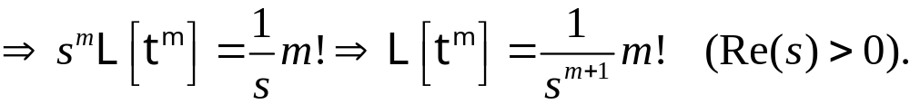
例4 求 的拉氏变换（m为正整数）。

Slide 14
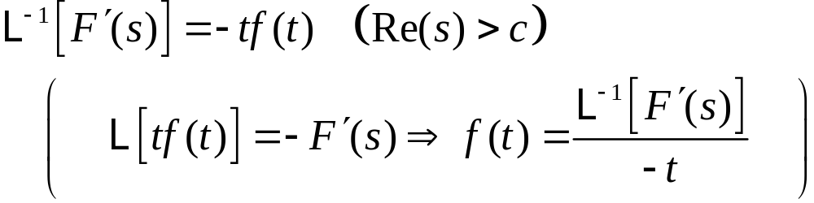
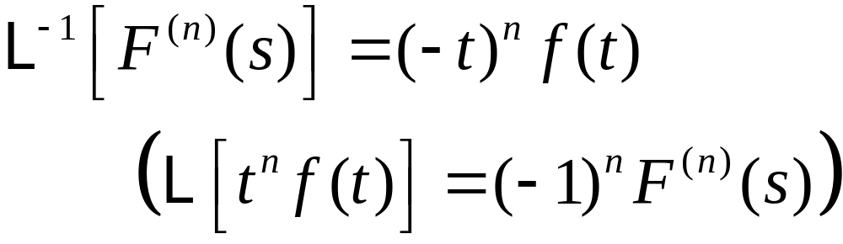
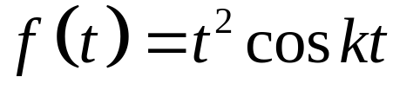
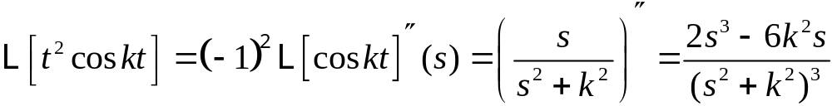
象函数的微分性质:
例5 求 (k为实数) 的拉氏变换.

Slide 15
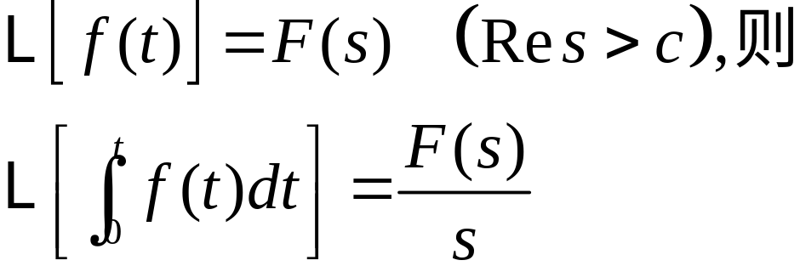
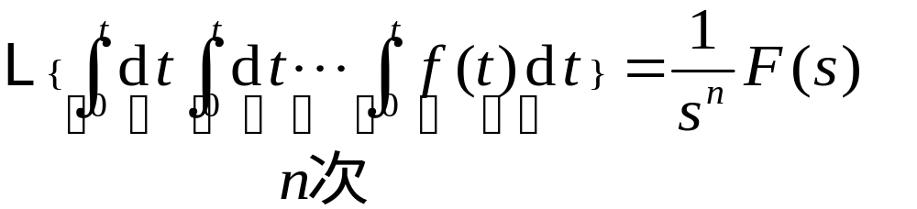
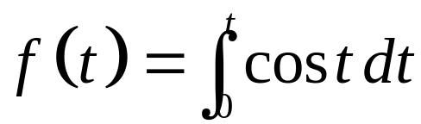
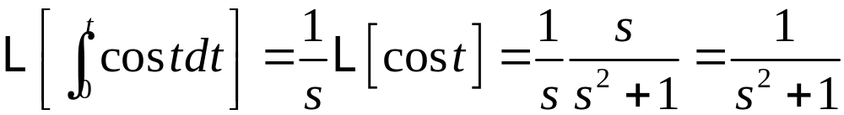
3. 积分性质:
例6 求 的拉氏变换.

Slide 16
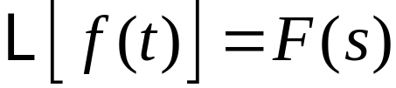
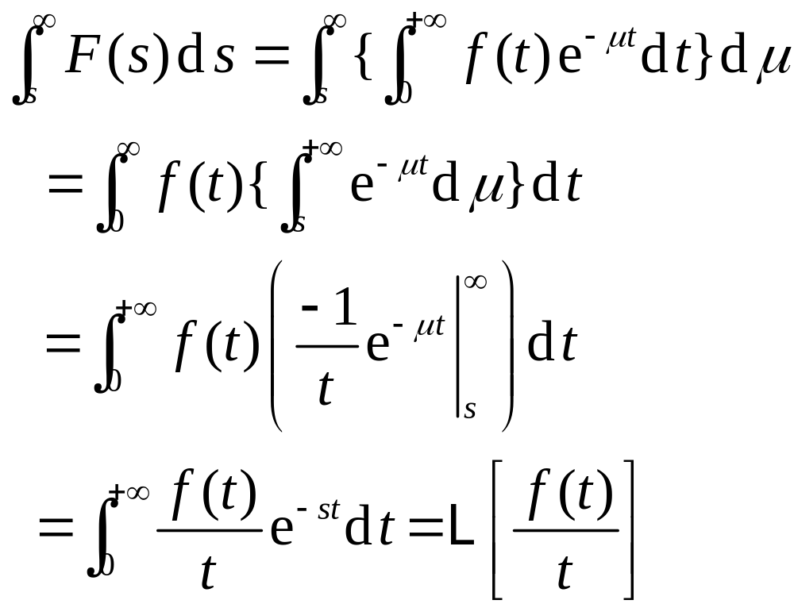
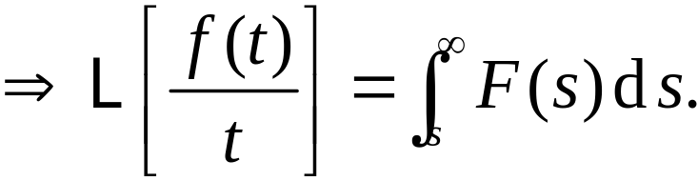
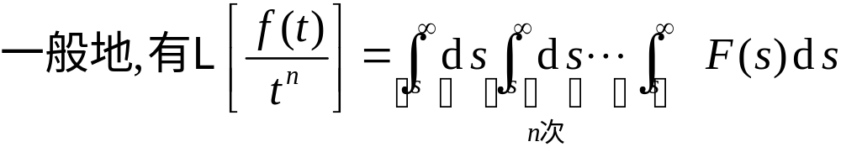
象函数积分性质: 则

Slide 17
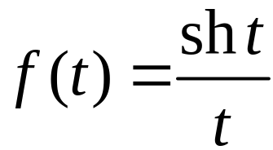
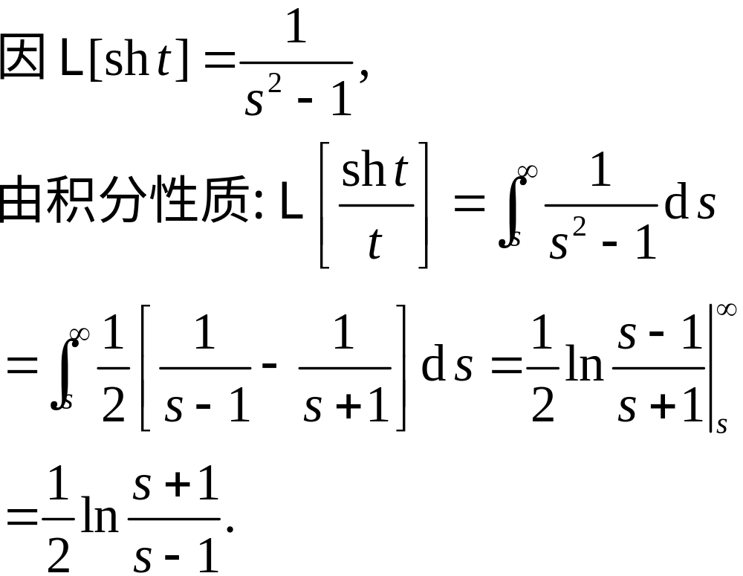
例7 求函数
的拉氏变换.

Slide 18
函数f (t−τ)与f (t)相比, f (t)从t = 0开始有非零数值.
而 f (t−τ)是从t =τ 开始才有非零数值. 即延迟了一
个时间τ. 从它的图象讲, f (t−τ)是由f (t)沿 t 轴向右
平移τ 而得, 其拉氏变换也多一个因子e^{−sτ}.
f(t)
f(t−τ)
O
τ
t

Slide 19
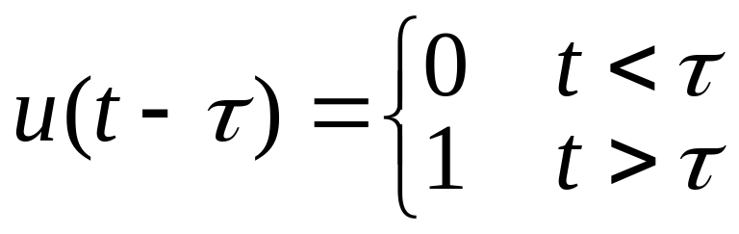
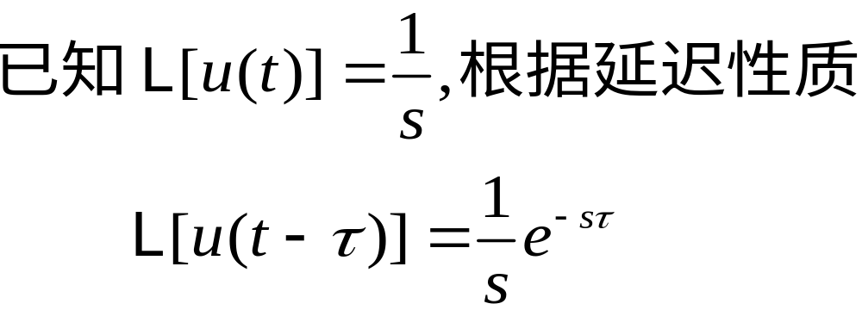
例8 求函数
的拉氏变换.
u(t−τ)
1
O
τ
t

Slide 20
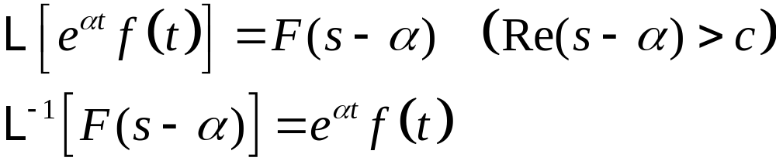
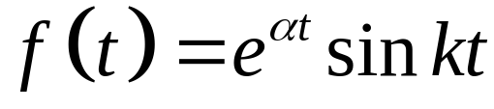
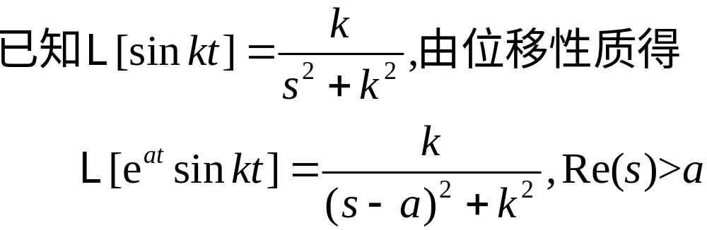
例9 求 的拉氏变换.

Slide 21
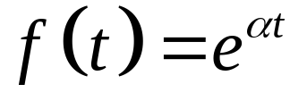
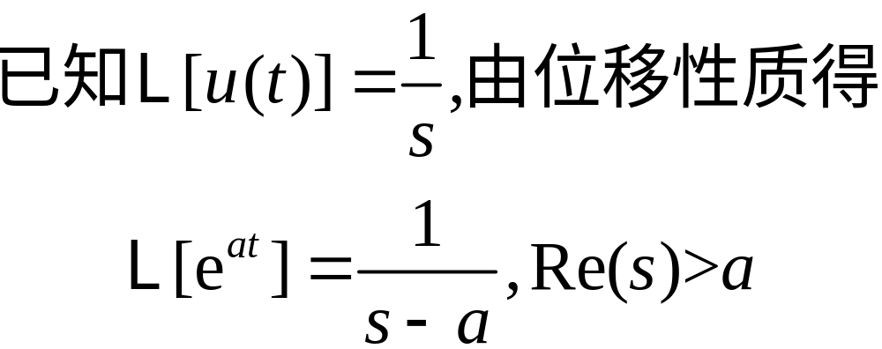
例9 求 的拉氏变换.

Slide 22
§3 Laplace逆变换
前面主要讨论了由已知函数f (t)求它的象数F(s), 但在实际应用中常会碰到与此相反的问题,
即已知象函数F(s)求它的象原函数 f (t). 本节就来
解决这个问题.
由拉氏变换的概念可知, 函数 f (t)的拉氏变换,
实际上就是 f (t)u(t)e^{−βt} 的傅氏变换.

Slide 23
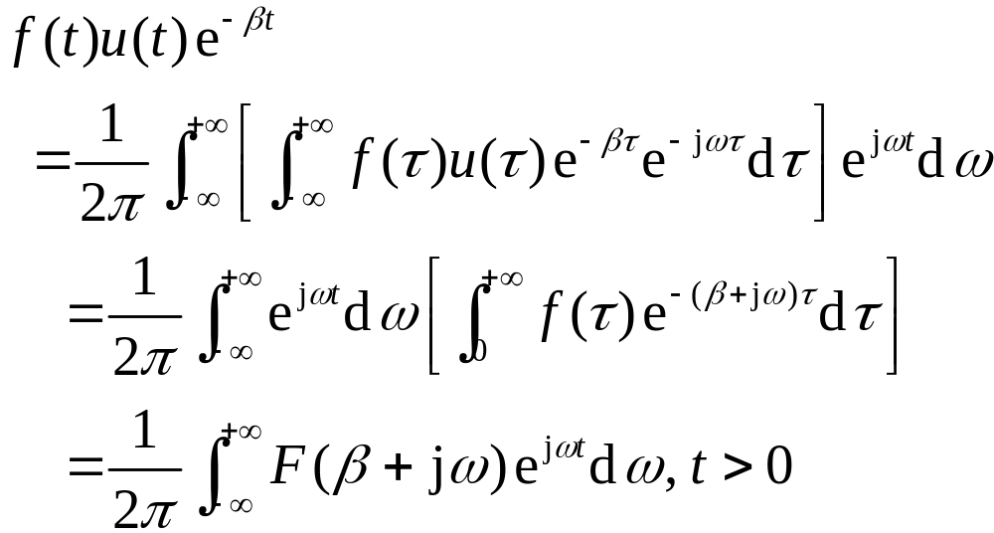
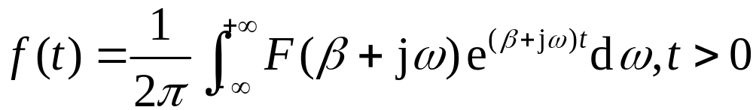
因此, 按傅氏积分公式, 在f (t)的连续点就有
等式两边同乘以e^{βt}, 则

Slide 24
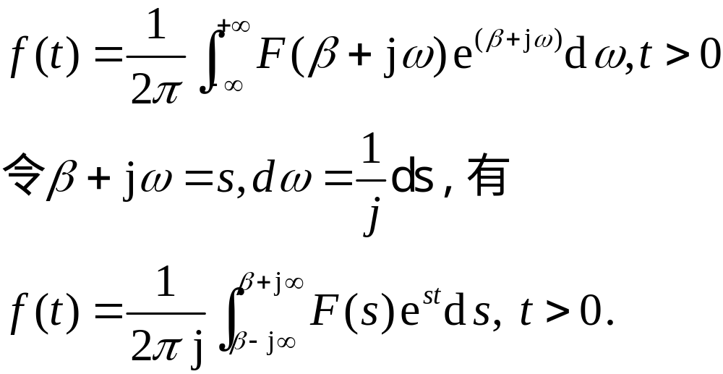
右端的积分称为拉氏反演积分.
积分路线中的实部 β 有一些随意, 但必须满足
的条件就是e^{−βt}f (t)u(t)的0到正无穷的积分必须收敛.
计算复变函数的积分通常比较困难, 但是可以用留
数方法计算.

Slide 25

虚轴
β+jR
为奇点
C_{R}
L
解析
O
β
实轴
R
β−jR

Slide 26



Slide 27





Slide 28


§4 卷积
1. 卷积的概念：两个函数的卷积是指
如果f₁(t)与f₂(t)都满足条件: 当t<0时, f₁(t)=f₂(t)=0, 则上式可以写成：

Slide 29


Slide 30


卷积定理：
注：卷积公式可用来计算逆变换或卷积.

Slide 31



例2

Slide 32


例3

Slide 33
§5 Laplace变换的应用
对一个系统进行分析和研究, 首先要知道该系统的数学模型, 也就是要建立该系统特性的数学表达式. 所谓线性系统, 在许多场合, 它的数学模型可以用一个线性微分方程来描述, 或者说是满足叠加原理的一类系统. 这一类系统无论是在电路理论还是在自动控制理论的研究中, 都占有很重要的地位. 本节将应用拉氏变换来解线性微分方程.

Slide 34
微分方程的拉氏变换解法
首先取拉氏变换将微分方程化为象函数的代数方程, 解代数方程求出象函数, 再取逆变换得最后的解. 如下图所示.
象原函数
(微分方程的解)
象函数
取拉氏逆变换
解代数
方程
微分方程
象函数的
代数方程
取拉氏变换

Slide 35


例1 求解 。

Slide 36



Slide 37


例2 求解 。

Slide 38


例3 求解

Slide 39



例 4 求解积分方程
解：

Slide 40



Slide 41


